Slide 1
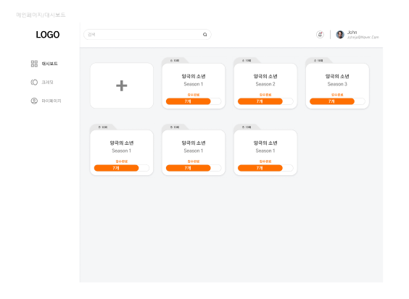
B_001 대시보드 – 소설 목록
소설마다 표시되어야 하는 정보
작품제목(한글)
작품제목(영문) – 조금 작게, 회색으로
작가명(한글)
작가명(영문) – 조금 작게, 회색으로
장르
등록된 회차수(번역 진행중인 회차도 포함)

Slide 2
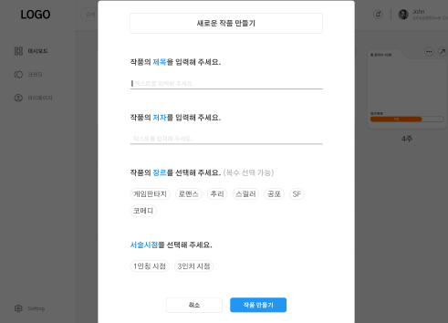
B_002 대시보드 – 소설 추가
작품 생성에 필요한 정보
작품제목(한글) 입력 (유저가 직접 입력)
작품제목(영문) 입력 (유저가 직접 입력)
작가명(한글) 입력 (유저가 직접 입력)
작가명(영문) 입력 (유저가 직접 입력)
장르 입력 (유저가 직접 입력하되, 여러 개 입력할 수 있어야 함)
특이사항
서술시점 입력 X
각 항목은 추후 수정이 가능해야 함

Slide 3
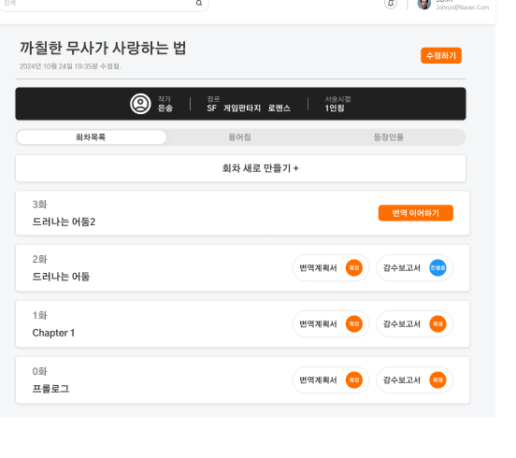
C_001 작품페이지 – 회차 목록 – 리스트
회차마다 표시되어야할 정보
회차 번호(몇 화인지; ex. 16화)
회차 소제목(한글)
회차 소제목(영문) – 조금 작게, 회색으로
진행 단계
문장 유형 및 발화자 AI 분석 필요
문장 유형 및 발화자 유저 검토 필요
일관성 및 표현 AI 분석 필요
일관성 및 표현 유저 검토 필요
원문 분석 완료
기능
마지막 회차가 원문 분석이 끝나지 않았을 경우
-> 분석 이어하기
마지막 회차가 원문 분석이 끝났을 경우
-> 새로운 회차 만들기
(생성된 모든 회차에 대해) 각 회차의 원문 텍스트를 MS Word 형태로 다운로드 할 수 있어야 함
(원문 분석이 끝난 회차에 대해) AI번역본과 최종본을 MS Word 형태로 업로드 및 다운로드 할 수 있어야 함
AI 번역본 : 본 원문분석툴과 로컬에서 돌아가는 AI 번역모듈을 활용하여 번역한 기계번역본
최종본 : AI 번역본에 원어민 에디팅이 들어간 최종본

Slide 4
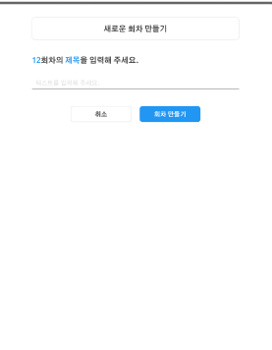
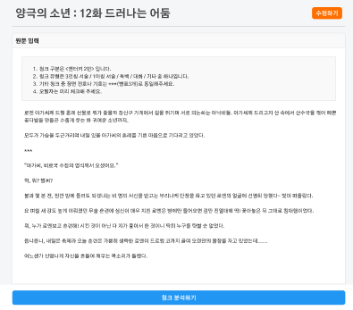
C_002 작품페이지 – 회차 목록 – 회차 생성
회차 생성에 필요한 정보
회차 소제목(한글) (유저가 직접 입력)
회차 소제목(영문) (유저가 직접 입력)
원문 텍스트 (유저가 직접 입력, 입력 후 약간의 오탈자 교정이 가능해야 함)

Slide 5
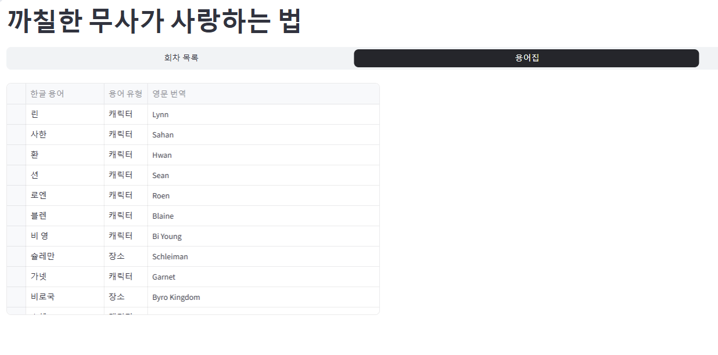
C_003 작품페이지 – 일관성 사전 – 리스트
일관성 사전에 표시되어야 하는 정보(Dictionary 테이블 스키마 참조)
한글 텍스트(단어 뿐만 아니라 구/절일 수도 있음)
영문 표현
대분류, 중분류, 소분류
기능
필터링 기능 : 대분류, 중분류, 소분류에 따라 엑셀 필터처럼 이걸로 필터링 할 수 있어야 함, 필터링 결과 항목만 표시
검색 기능 : 한글 또는 영어를 검색창에 입력했을 때, 입력된 해당 텍스트가 포함되어 있는 일관성 사전 항목만 표시
기타 사항
기본적으로 한글 텍스트 기준으로 가나다 정렬
대분류는 Null 불가능, 하지만 중분류/소분류는 Null 가능(값이 없어도 허용)

Slide 6
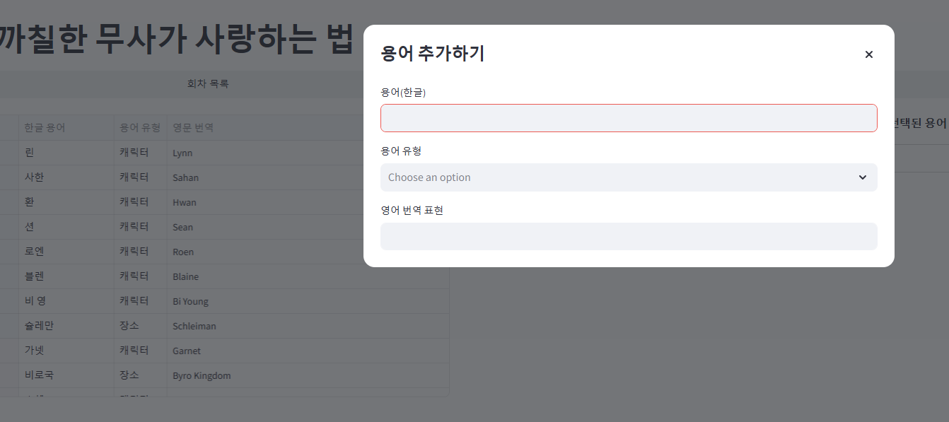
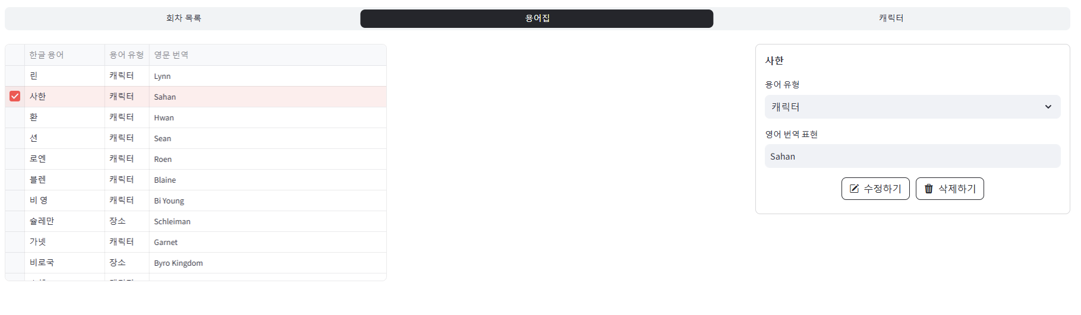
C_004 작품페이지 – 일관성 사전 – 추가/수정/삭제
기능
수정 기능 : 한글 텍스트, 영문 표현을 입력하고 대분류/중분류/소분류를 선택 또는 입력하면 새로운 일관성 사전 항목을 추가할 수 있어야 함.
대중소분류 특징 : 이때 대분류/중분류/소분류는 각각 현재 일관성 사전 항목들이 가지고 있는 값들 중에서 선택하게 하거나, 아니면 새로운 유형을 입력받을 수 있어야 함.
수정 기능 : 한글 텍스트는 수정 X, 하지만 영문 표현, 대분류/중분류/소분류는 수정할 수 있어야 함.
수정할 때에도 대중소분류 특징 적용
삭제 기능 : 지정한 일관성 사전 항목을 삭제할 수 있어야 함.
기타 사항
대분류는 Null 불가능, 하지만 중분류/소분류는 Null 가능(값이 없어도 허용)
위의 기능만 구현된다면, 기존 기능명세의 C_004, C_005의 용어집 상세페이지, 추가페이지는 필요X

Slide 7
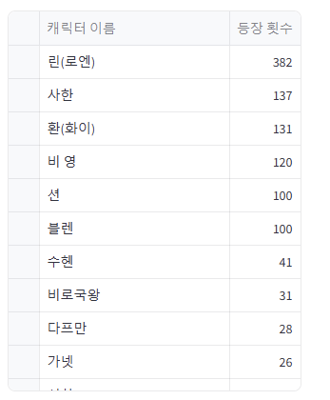
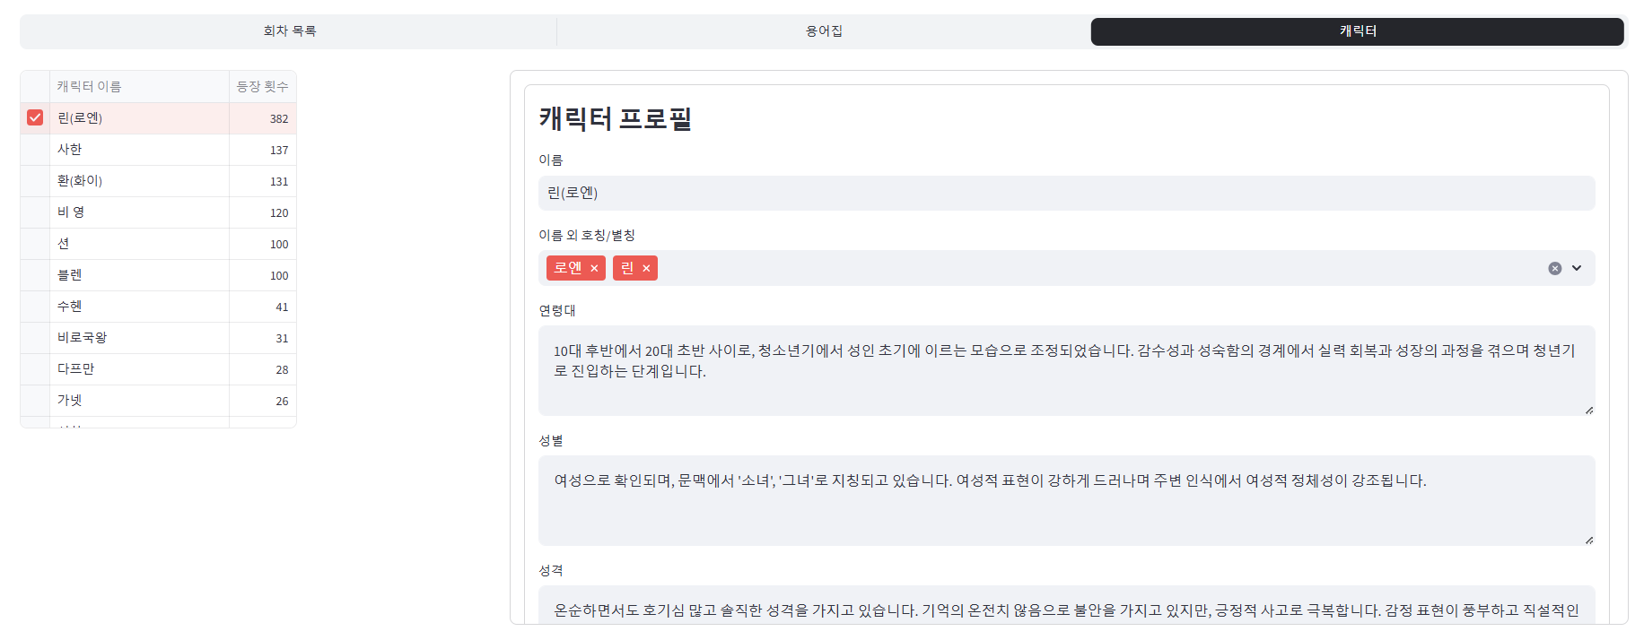
C_006 작품페이지 – 캐릭터 – 리스트
캐릭터 리스트에 표시되어야 하는 정보(Characters 테이블 스키마 참조)
캐릭터 이름(한글)
캐릭터의 다른 이름(한글, 리스트) -> 발화자-캐릭터 자동 연결 시 사용
(캐릭터 선택 시) 해당 캐릭터의 등장 챕터별 페르소나 정보. 등장 챕터별 페르소나는 500자 이내의 한글 문자열로 되어있을 예정. (사진과 달리 연령대/성별/성격 등 항목들 전부 통합하여 하나로 관리할 예정)
기타 사항
기본적으로 캐릭터 이름 기준으로 가나다 정렬
선택된 캐릭터의 챕터별 페르소나는 가장 최근 회차부터 회차 내림차순으로 정렬
“등장 횟수” 정보는 표시할 필요 X

Slide 8
C_007 작품페이지 – 캐릭터 – 추가/수정/삭제
추가/수정/삭제
캐릭터 이름(한글) -> 빈 칸 X, 하지만 수정 가능
캐릭터의 다른 이름(한글, 리스트) -> 캐릭터 이름은 반드시 디폴트 값으로 리스트에 있어야 함, 그 외 다른 이름은 추가/삭제 가능
캐릭터의 챕터별 페르소나 정보 -> 빈칸 X, 하지만 수정 가능
캐릭터 삭제 가능
기타 사항
위의 기능만 구현된다면, 기존 기능명세의 C_007, C_008의 캐릭터 상세페이지, 추가페이지는 필요X

Slide 9
D_001 원문 분석 – 문장 검토 – 문장 유형 및 발화자 검토
[UI/UX 구성 개요 및 목적]
AI에 의해 분석된 문장 블록의 유형 및 발화자 정보를 한 눈에 볼 수 있을 것
특정 1개의 문장 블록 뿐만 아니라, 여러 문장 블록의 유형 및 발화자 정보를 효율적으로 수정할 수 있을 것
검토 과정에서 유저가 유형/발화자 뿐만 아니라 텍스트 그 자체도 함께 교정/수정할 수 있을 것
하나의 문장 블록의 텍스트에는 실제로는 여러 개의 문장으로 구성되어 있을 수 있는데, 만약 그 중 일부의 문장이 문장 블록 내 다른 문장들과 유형/발화자가 다르다면, 그 ‘일부의 문장’만 골라내어 별개의 유형/발화자를 지정할 수 있을 것.
[UI/UX 레퍼런스]
노션 블록

Slide 10
D_001 원문 분석 – 문장 검토 – 문장 유형 및 발화자 검토 (계속)
우진
“휴. 이제 안 튕기네……”
↵
[UI/UX 구성 개요 및 목적]
AI에 의해 분석된 문장 블록의 유형 및 발화자 정보를 한 눈에 볼 수 있을 것
↵
우진
나는 정상적인 화면을 보며 안도의 한숨을 내쉬었다. 그리고 다시 한 번 캐릭터의 설정을 확인했다.
↵
↵
[UI/UX 구성]
1번 → 문장 블록의 유형은 블록의 테두리 형태 및 색깔, 블록 배경색으로 표현, 발화자 정보는 문장 블록 좌측에 표현
「 데큘레인 폰 그라한 유크라인 」
↵
：성향 ─ [ 악 ]
↵
：초기 직업 ─ [ 수석교수 ]
↵
문장 유형 종류
3인칭 서술 : 블록 왼쪽에만 파란색 굵은 테두리 (발화자 X)
1인칭 서술 : 블록 왼쪽에만 하늘색 굵은 테두리 (발화자 O)
대화 : 블록 전체적으로 노란색 굵은 테두리, 좌하단 모서리를 제외하고 전부 둥근 모서리 (발화자 O)
독백 : 블록 전체적으로 주황색 굵은 테두리, 좌하단 모서리를 제외하고 전부 둥근 모서리 (발화자 O)
효과음 : 블록 전체적으로 검은색 얇은 테두리, 점선 (발화자 X)
시스템창 : 블록 왼쪽에만 검은색 굵은 테두리 (발화자 X)
기타 : 테두리 없음, 블록 배경색 회색 (발화자 △; 필수는 아니지만 설정해둘 수 있음)
구분기호 : 별도의 CSS 없음, 텍스트 볼드체, 블록의 height를 최대한 텍스트에 맞추어 공간 절감, 텍스트 중앙 정렬
줄바꿈 : 화면에 엔터 기호로 간단하게 표시, 줄만 바꿔줌.
：초기 마나 ─ [ 3,357 ]
↵
↵
데큘레인. 이 게임의 중간 보스 중 하나인 네임드 악당.
↵
분기가 아주 다양한 중요 빌런이라 그간 오류가 많았는데, 게임 내내 간교하고 드러운 짓을 일삼던 놈은 참 다행스럽게도 오류 없이, 플레이 타임 11시간 만에 죽어버렸다.
↵
↵
***
↵
유아라
“저, 우진 씨?”
↵
↵
쨍그랑!
↵
↵
[ 사내 메신저 : REW (5/107) ]
↵
레인
[ 레인 : 우진 씨, 아직도 작업하고 계세요? ]
↵

Slide 11

D_001 원문 분석 – 문장 검토 – 문장 유형 및 발화자 검토 (계속)
우진
“휴. 이제 안 튕기네……”
↵
[UI/UX 구성 개요 및 목적]
2. 특정 1개의 문장 블록 뿐만 아니라, 여러 문장 블록의 유형 및 발화자 정보를 효율적으로 수정할 수 있을 것
↵
우진
나는 정상적인 화면을 보며 안도의 한숨을 내쉬었다. 그리고 다시 한 번 캐릭터의 설정을 확인했다.
3인칭 서술
↵
1인칭 서술
대화
↵
[UI/UX 구성]
특정 1개의 문장 블록을 수정하는 경우
문장 블록 유형 수정 : 블록을 호버하면 나오는 햄버거 버튼을 클릭하면 그 블록이 선택됨과 동시에 블록 좌측에 유형들 목록이 등장, 수정하고싶은 유형 클릭하면 유형 수정 완료
발화자 수정 : 발화자 텍스트를 더블클릭하면 수정 가능, 다시 엔터 누르면 수정 완료
독백
효과음
「 데큘레인 폰 그라한 유크라인 」
↵
시스템창
기타
：성향 ─ [ 악 ]
↵
구분기호
：초기 직업 ─ [ 수석교수 ]
↵
：초기 마나 ─ [ 3,357 ]
↵
↵
데큘레인. 이 게임의 중간 보스 중 하나인 네임드 악당.
↵
분기가 아주 다양한 중요 빌런이라 그간 오류가 많았는데, 게임 내내 간교하고 드러운 짓을 일삼던 놈은 참 다행스럽게도 오류 없이, 플레이 타임 11시간 만에 죽어버렸다.
↵
↵
***
↵
유아라(수정)
“저, 우진 씨?”
↵
↵
쨍그랑!
↵
↵
[ 사내 메신저 : REW (5/107) ]
↵
레인
[ 레인 : 우진 씨, 아직도 작업하고 계세요? ]
↵

Slide 12
D_001 원문 분석 – 문장 검토 – 문장 유형 및 발화자 검토 (계속)
우진
“휴. 이제 안 튕기네……”
↵
[UI/UX 구성 개요 및 목적]
2. 특정 1개의 문장 블록 뿐만 아니라, 여러 문장 블록의 유형 및 발화자 정보를 효율적으로 수정할 수 있을 것
↵
우진
나는 정상적인 화면을 보며 안도의 한숨을 내쉬었다. 그리고 다시 한 번 캐릭터의 설정을 확인했다.
↵
↵
[UI/UX 구성]
여러 개의 문장 블록을 수정하는 경우
여러 개의 문장 블록을 선택한 후 그 중 아무거나 햄버거 버튼을 누르면, 일괄 수정 팝업이 등장
팝업에서는 지정된 블록들의 유형(및 발화자)을 일괄적으로 재설정할 수 있음
재설정하는 그 유형이 발화자 정보를 필요로 하는지 여부에 따라 팝업창에 발화자 입력칸 및 필수 작성 여부가 달라짐
「 데큘레인 폰 그라한 유크라인 」
↵
：성향 ─ [ 악 ]
↵
：초기 직업 ─ [ 수석교수 ]
↵
：초기 마나 ─ [ 3,357 ]
↵
↵
데큘레인. 이 게임의 중간 보스 중 하나인 네임드 악당.
↵
분기가 아주 다양한 중요 빌런이라 그간 오류가 많았는데, 게임 내내 간교하고 드러운 짓을 일삼던 놈은 참 다행스럽게도 오류 없이, 플레이 타임 11시간 만에 죽어버렸다.
↵
↵
문장 유형 선택
***
드롭다운
↵
유아라(수정)
“저, 우진 씨?”
↵
↵
쨍그랑!
↵
↵
[ 사내 메신저 : REW (5/107) ]
↵
레인
[ 레인 : 우진 씨, 아직도 작업하고 계세요? ]
↵

Slide 13
D_001 원문 분석 – 문장 검토 – 문장 유형 및 발화자 검토 (계속)
수정 전
[UI/UX 구성 개요 및 목적]
3. 검토 과정에서 유저가 유형/발화자 뿐만 아니라 텍스트 그 자체도 함께 교정/수정할 수 있을 것
우진
나는 정상적인 화면을 보며 안도의 한숨을 내쉬었다. 그리고 다시 한 번 캐릭터의 설정을 확인했다.
↵
[UI/UX 구성]
블록을 더블클릭하면 텍스트 수정 가능
블록의 텍스트 수정 모드에서 엔터를 누르면 수정 완료
블록의 텍스트 수정 모드에서 shift+엔터를 누르면 줄바꿈 가능, 이 경우 엔터를 눌러 수정을 완료하는 순간 줄바꿈을 기준으로 새롭게 문장 블록 생성. 이때 새로운 문장 블록은 유형과 발화자 모두 미설정 상태로 시작. (미설정된 블록은 빨간 점으로 표시)
유형이 설정되지 않은 문장 블록이 있으면 다음단계로 넘어가지 못함
수정 중
우진
나는 정상적인 화면을 보며 안도의 한숨을 내쉬었다.
그리고 다시 한 번 캐릭터의 설정을 확인했다.
↵
수정 후
우진
나는 정상적인 화면을 보며 안도의 한숨을 내쉬었다.
↵
↵
•
그리고 다시 한 번 캐릭터의 설정을 확인했다.
↵

Slide 14

D_001 원문 분석 – 문장 검토 – 문장 유형 및 발화자 검토 (계속)
수정 전
[UI/UX 구성 개요 및 목적]
4. 하나의 문장 블록의 텍스트에는 실제로는 여러 개의 문장으로 구성되어 있을 수 있는데, 만약 그 중 일부의 문장이 문장 블록 내 다른 문장들과 유형/발화자가 다르다면, 그 ‘일부의 문장’만 골라내어 별개의 유형/발화자를 지정할 수 있을 것.
불현듯 조금 전 꾸었던 꿈이 그녀의 머릿속에서 되살아났다. 그 남자는 누구지?
↵
수정 중 (1)
[UI/UX 구성]
텍스트 수정 모드에서 일단 일부 문장 줄바꿈 후, 블록 우측에 있는 줄바꿈 삭제 (이어지는 문장이어야 하므로)
줄바꿈 블록은 선택 후 백스페이스 또는 delete 누르면 삭제 가능
삭제된 자리에는 ‘문장이 이어집니다'를 표시하는 아이콘 등장
이 아이콘은 어떤 줄바꿈 블록 앞뒤로 줄바꿈이 아닌 블록이 있는 상황에서 그 가운데 있는 줄바꿈 블록을 삭제함으로써 줄바꿈이 아닌 블록끼리 맞닿게 될 때, 이를 나타내기 위해 등장하는 아이콘임
불현듯 조금 전 꾸었던 꿈이 그녀의 머릿속에서 되살아났다.
그 남자는 누구지?
↵
수정 중 (2)
불현듯 조금 전 꾸었던 꿈이 그녀의 머릿속에서 되살아났다.
↵
•
그 남자는 누구지?
↵
수정 중 (3)
불현듯 조금 전 꾸었던 꿈이 그녀의 머릿속에서 되살아났다.
•
그 남자는 누구지?
↵
수정 후
불현듯 조금 전 꾸었던 꿈이 그녀의 머릿속에서 되살아났다.
린(로엔)
그 남자는 누구지?
↵

Slide 15

D_002 원문 분석 – 문장 검토 – 발화자/캐릭터 연결
원문 내 등장한 발화자 목록 표시 정보
발화자는 radio로 제시(=선택 가능), 가나다 순서
각 발화자에는 3가지 상태가 존재하며, 이는 각 발화자마다 아이콘으로 제시됨.
캐릭터 연결됨 -> 아이콘 : 👤, subtext로 연결된 캐릭터의 이름 표시
신규 캐릭터 -> 아이콘 : ➕
캐릭터 연결되지 않음 -> 아이콘 없음, 빨간 점으로 표시 •
초기 상태에서는 자동으로 캐릭터가 연결된 발화자 or 캐릭터가 연결되지 않은 발화자 둘 중 하나.
유저는 (1) 캐릭터가 자동으로 연결된 발화자라면, 연결된 캐릭터가 적절한지 확인 (2) 캐릭터가 연결되지 않은 발화자라면, 캐릭터를 연결시키거나, 신규 캐릭터로 지정하거나, 캐릭터를 연결시키지 않고 놔두거나 3가지 중 하나를 선택
회차 내 발화자 목록
기존 캐릭터 목록(가나다 순서)
버튼 영역
👤 모자 쓴 여자
소피아
➕ 르비체
신규 캐릭터
👤 션
션
소피아
10대 후반에서 20대 초반의 여성, 외향적이고 사교적인 성격을 보임. 주위 사람들과 자유롭게…
👤 린
린(로엔)
• 셀리
발화자 선택 시
캐릭터가 연결되지 않은 발화자일 경우
캐릭터 목록 : extend 없이 목록만 표시
캐릭터 우측의 확장 버튼을 누르면 캐릭터가 extend되며 페르소나 정보를 확인 가능(extend는 한 번에 한 캐릭터만. 다른 캐릭터 extend하면 기존 extend된 부분은 다시 collapsed로 바뀜)
캐릭터를 선택하지 않은 상태에서는 버튼 영역에 ‘신규 캐릭터 생성‘ 버튼 등장.
캐릭터를 선택하면 ‘신규 캐릭터 생성’ 버튼이 ‘캐릭터 연결’ 버튼으로 바뀜. ‘캐릭터 연결’ 버튼을 누르면 선택된 발화자와 선택된 캐릭터가 연결됨
캐릭터가 연결된 발화자일 경우
캐릭터 목록 : 연결된 캐릭터가 잘 보이도록 목록이 자동 스크롤되고, 연결된 캐릭터가 자동으로 extend됨
버튼 영역에는 ‘캐릭터 연결 해제‘ 버튼이 등장
신규 캐릭터 생성으로 설정된 발화자일 경우
캐릭터 목록 : 표시되지 않음
버튼 영역에는 ‘신규 캐릭터 생성 해제‘ 버튼 등장

Slide 16
D_003 원문 분석 – 일관성 및 표현 검토 – 일관성 검토
[UI/UX 구성 개요 및 목적]
유저와의 상호작용에는 크게 2가지가 있음
일관성 사전의 항목 수정/삭제/추가
일관성 사전의 항목(들)을 청크(들)에 적용/해제
화면 구성은 3가지로 나뉨
(좌측) 일관성 사전
(중앙) 청크
(우측) 선택된 청크에 적용된 일관성 항목 리스트
일관성 사전의 항목 수정/삭제
(좌측) 일관성 사전에서 항목 선택, 수정 및 삭제
일관성 사전의 항목 추가
(중앙) 청크 내 텍스트에서 추가할 항목 선택(=드래그), 추가
일관성 사전의 항목(들)을 청크(들)에 적용
(좌측) 일관성 사전에서 항목(들) 선택
(중앙) 청크 텍스트 영역에서 청크(들) 선택
적용
청크(들)에서 일관성 사전의 항목(들) 해제
(중앙) 청크 텍스트 영역에서 청크(들) 선택
(우측) 선택된 청크(들)에 적용된 일관성 항목 리스트에서 해제할 항목(들) 선택
해제

Slide 17


D_003 원문 분석 – 일관성 및 표현 검토 – 일관성 검토 (계속)
일관성 사전
청크
청크 내 항목 리스트
모두 선택
표시된 부분 모두 선택
모두 선택 해제
대분류
용어
중분류
“휴. 이제 안 튕기네……”
소분류
나는 정상적인 화면을 보며 안도의 한숨을 내쉬었다. 그리고 다시 한 번 캐릭터의 설정을 확인했다.
•
용어 / 캐릭터 / -
신규 항목
데큘레인
「 데큘레인 폰 그라한 유크라인 」
：성향 ─ [ 악 ]
•
용어 / 캐릭터 / -
회차 내 등장 항목
우진
：초기 직업 ─ [ 수석교수 ]
：초기 마나 ─ [ 3,357 ]
용어 / 캐릭터 / -
Deculein von Grahan-Yukline
각 섹션별 가나다 정렬
데큘레인 폰 그라한 유크라인
데큘레인. 이 게임의 중간 보스 중 하나인 네임드 악당.
용어 / 캐릭터 / -
Rain
분기가 아주 다양한 중요 빌런이라 그간 오류가 많았는데, 게임 내내 간교하고 드러운 짓을 일삼던 놈은 참 다행스럽게도 오류 없이, 플레이 타임 11시간 만에 죽어버렸다.
레인
용어 / 기타 / 시스템
Disposition
성향
***
용어 / 캐릭터 / -
Kim Woojin
김우진
“저, 우진 씨?”
회차 내 미등장
용어 / 캐릭터 / -
Roen
로엔
쨍그랑!
용어 / 조직 / -
Bliderin
블리데린
[ 사내 메신저 : REW (5/107) ]
[ 레인 : 우진 씨, 아직도 작업하고 계세요? ]

Slide 18
D_003 원문 분석 – 일관성 및 표현 검토 – 일관성 검토 (계속)
일관성 사전의 항목 수정/삭제
일관성 사전
청크
청크 내 항목 리스트
모두 선택
표시된 부분 모두 선택
모두 선택 해제
대분류
용어
중분류
“휴. 이제 안 튕기네……”
레인
소분류
나는 정상적인 화면을 보며 안도의 한숨을 내쉬었다. 그리고 다시 한 번 캐릭터의 설정을 확인했다.
수정 불가능
•
용어 / 캐릭터 / -
Rain
데큘레인
「 데큘레인 폰 그라한 유크라인 」
대분류
용어
：성향 ─ [ 악 ]
•
용어 / 캐릭터 / -
중분류
캐릭터
우진
：초기 직업 ─ [ 수석교수 ]
소분류
-
：초기 마나 ─ [ 3,357 ]
수정 가능
용어 / 캐릭터 / -
Deculein von Grahan-Yukline
데큘레인 폰 그라한 유크라인
데큘레인. 이 게임의 중간 보스 중 하나인 네임드 악당.
용어 / 캐릭터 / -
Rain
저장하기
분기가 아주 다양한 중요 빌런이라 그간 오류가 많았는데, 게임 내내 간교하고 드러운 짓을 일삼던 놈은 참 다행스럽게도 오류 없이, 플레이 타임 11시간 만에 죽어버렸다.
레인
수정 버튼
누를 경우
(신규 아닌 항목)
용어 / 기타 / 시스템
Disposition
성향
***
용어 / 캐릭터 / -
Kim Woojin
김우진
“저, 우진 씨?”
용어 / 캐릭터 / -
Roen
로엔
쨍그랑!
삭제 버튼
누를 경우
→ 재확인 팝업 등장 후 삭제
용어 / 조직 / -
Bliderin
블리데린
[ 사내 메신저 : REW (5/107) ]
[ 레인 : 우진 씨, 아직도 작업하고 계세요? ]

Slide 19
D_003 원문 분석 – 일관성 및 표현 검토 – 일관성 검토 (계속)
일관성 사전의 항목 수정/삭제
일관성 사전
청크
청크 내 항목 리스트
모두 선택
표시된 부분 모두 선택
모두 선택 해제
대분류
용어
중분류
“휴. 이제 안 튕기네……”
우진
소분류
나는 정상적인 화면을 보며 안도의 한숨을 내쉬었다. 그리고 다시 한 번 캐릭터의 설정을 확인했다.
수정 불가능
-
•
용어 / 캐릭터 / -
데큘레인
「 데큘레인 폰 그라한 유크라인 」
대분류
용어
：성향 ─ [ 악 ]
•
용어 / 캐릭터 / -
중분류
캐릭터
수정 버튼
누를 경우
(신규 항목)
우진
：초기 직업 ─ [ 수석교수 ]
소분류
-
：초기 마나 ─ [ 3,357 ]
수정 가능
용어 / 캐릭터 / -
Deculein von Grahan-Yukline
데큘레인 폰 그라한 유크라인
데큘레인. 이 게임의 중간 보스 중 하나인 네임드 악당.
번역 레퍼런스
용어 / 캐릭터 / -
Rain
분기가 아주 다양한 중요 빌런이라 그간 오류가 많았는데, 게임 내내 간교하고 드러운 짓을 일삼던 놈은 참 다행스럽게도 오류 없이, 플레이 타임 11시간 만에 죽어버렸다.
레인
용어
문장
용어 / 기타 / 시스템
Disposition
성향
***
용어 / 캐릭터 / -
Kim Woojin
저장하기
김우진
“저, 우진 씨?”
용어 / 캐릭터 / -
Roen
로엔
쨍그랑!
용어 / 조직 / -
Bliderin
블리데린
[ 사내 메신저 : REW (5/107) ]
[ 레인 : 우진 씨, 아직도 작업하고 계세요? ]

Slide 20


D_003 원문 분석 – 일관성 및 표현 검토 – 일관성 검토 (계속)
일관성 사전의 항목 수정/삭제
번역 레퍼런스 – 용어 눌렀을 경우
번역 레퍼런스 – 문장 눌렀을 경우
현재 회차 포함
회차
17
•
용어 / 캐릭터 / -
[……비틀어라. 죽이고 싶다면.]
데큘레인
용어 / 캐릭터 / -
Deculein von Grahan-Yukline
남자의 심장에 박힌 검이 울컥거리고 있었다.
데큘레인 폰 그라한 유크라인
머지않은 삶의 그 끝자락에서, 남자는 도도하게 자신의 죽음을 종용했다.
용어 / 캐릭터 / -
Rain
레인
[……]
현재 수정중인 항목 (‘우진’) 제외
용어 / 기타 / 시스템
Disposition
성향
검을 움켜쥔 여자는 아무 말없이, 비틀었다.
가슴이 어그러지며 핏물이 솟았으나, 남자는 아주 작은 신음도 흘리지 않았다.
용어 / 캐릭터 / -
Kim Woojin
김우진
용어 / 캐릭터 / -
Roen
[너는 여전히…… 가질 수 없기에 아름답구나.]
로엔
느리게 올라간 남자의 손끝이 여자에게 닿았다. 그 손가락에 묻은 핏줄기가 여자의 볼에 번지었다.
용어 / 조직 / -
Bliderin
블리데린
여자에게 표정은 없었다. 시리도록 굳건하고 냉연한, 그가 반했었던 모습 그대로.
선택하기
선택하기

Slide 21
D_003 원문 분석 – 일관성 및 표현 검토 – 일관성 검토 (계속)
일관성 사전의 항목 수정/삭제
일관성 사전
청크
청크 내 항목 리스트
모두 선택
표시된 부분 모두 선택
모두 선택 해제
대분류
용어
중분류
“휴. 이제 안 튕기네……”
우진
소분류
나는 정상적인 화면을 보며 안도의 한숨을 내쉬었다. 그리고 다시 한 번 캐릭터의 설정을 확인했다.
-
•
용어 / 캐릭터 / -
데큘레인
「 데큘레인 폰 그라한 유크라인 」
대분류
용어
：성향 ─ [ 악 ]
•
용어 / 캐릭터 / -
중분류
캐릭터
우진
：초기 직업 ─ [ 수석교수 ]
소분류
-
：초기 마나 ─ [ 3,357 ]
레퍼런스 선택 후
용어 / 캐릭터 / -
Deculein von Grahan-Yukline
데큘레인 폰 그라한 유크라인
데큘레인. 이 게임의 중간 보스 중 하나인 네임드 악당.
번역 레퍼런스
용어 / 캐릭터 / -
Rain
분기가 아주 다양한 중요 빌런이라 그간 오류가 많았는데, 게임 내내 간교하고 드러운 짓을 일삼던 놈은 참 다행스럽게도 오류 없이, 플레이 타임 11시간 만에 죽어버렸다.
레인
용어
문장
용어 / 기타 / 시스템
Disposition
용어 / 캐릭터 / -
Kim Woojin
성향
김우진
***
용어 / 캐릭터 / -
Kim Woojin
저장하기
김우진
“저, 우진 씨?”
용어 / 캐릭터 / -
Roen
로엔
쨍그랑!
용어 / 조직 / -
Bliderin
블리데린
[ 사내 메신저 : REW (5/107) ]
[ 레인 : 우진 씨, 아직도 작업하고 계세요? ]

Slide 22
D_003 원문 분석 – 일관성 및 표현 검토 – 일관성 검토 (계속)
일관성 사전의 항목 수정/삭제
일관성 사전
청크
청크 내 항목 리스트
모두 선택
표시된 부분 모두 선택
모두 선택 해제
대분류
용어
중분류
“휴. 이제 안 튕기네……”
소분류
나는 정상적인 화면을 보며 안도의 한숨을 내쉬었다. 그리고 다시 한 번 캐릭터의 설정을 확인했다.
•
용어 / 캐릭터 / -
데큘레인
「 데큘레인 폰 그라한 유크라인 」
：성향 ─ [ 악 ]
•
용어 / 캐릭터 / -
저장버튼 누르면
빨간 점 표시 대신
초록 점 표시
우진
：초기 직업 ─ [ 수석교수 ]
：초기 마나 ─ [ 3,357 ]
용어 / 캐릭터 / -
Deculein von Grahan-Yukline
데큘레인 폰 그라한 유크라인
데큘레인. 이 게임의 중간 보스 중 하나인 네임드 악당.
용어 / 캐릭터 / -
Rain
분기가 아주 다양한 중요 빌런이라 그간 오류가 많았는데, 게임 내내 간교하고 드러운 짓을 일삼던 놈은 참 다행스럽게도 오류 없이, 플레이 타임 11시간 만에 죽어버렸다.
레인
용어 / 기타 / 시스템
Disposition
성향
***
용어 / 캐릭터 / -
Kim Woojin
김우진
“저, 우진 씨?”
용어 / 캐릭터 / -
Roen
로엔
쨍그랑!
용어 / 조직 / -
Bliderin
블리데린
[ 사내 메신저 : REW (5/107) ]
[ 레인 : 우진 씨, 아직도 작업하고 계세요? ]

Slide 23
D_003 원문 분석 – 일관성 및 표현 검토 – 일관성 검토 (계속)
일관성 사전의 항목 추가
일관성 사전
청크
청크 내 항목 리스트
모두 선택
표시된 부분 모두 선택
모두 선택 해제
대분류
용어
중분류
“휴. 이제 안 튕기네……”
소분류
나는 정상적인 화면을 보며 안도의 한숨을 내쉬었다. 그리고 다시 한 번 캐릭터의 설정을 확인했다.
•
용어 / 캐릭터 / -
데큘레인
「 데큘레인 폰 그라한 유크라인 」
：성향 ─ [ 악 ]
•
용어 / 캐릭터 / -
우진
：초기 직업 ─ [ 수석교수 ]
항목 추가
추가하고픈 텍스트
드래그하여 선택 시
→ 항목 추가 버튼 등장
：초기 마나 ─ [ 3,357 ]
용어 / 캐릭터 / -
Deculein von Grahan-Yukline
데큘레인 폰 그라한 유크라인
데큘레인. 이 게임의 중간 보스 중 하나인 네임드 악당.
용어 / 캐릭터 / -
Rain
분기가 아주 다양한 중요 빌런이라 그간 오류가 많았는데, 게임 내내 간교하고 드러운 짓을 일삼던 놈은 참 다행스럽게도 오류 없이, 플레이 타임 11시간 만에 죽어버렸다.
레인
용어 / 기타 / 시스템
Disposition
성향
***
용어 / 캐릭터 / -
Kim Woojin
김우진
“저, 우진 씨?”
용어 / 캐릭터 / -
Roen
로엔
쨍그랑!
용어 / 조직 / -
Bliderin
블리데린
[ 사내 메신저 : REW (5/107) ]
[ 레인 : 우진 씨, 아직도 작업하고 계세요? ]

Slide 24
D_003 원문 분석 – 일관성 및 표현 검토 – 일관성 검토 (계속)
일관성 사전의 항목 추가
일관성 사전
청크
청크 내 항목 리스트
모두 선택
표시된 부분 모두 선택
모두 선택 해제
대분류
용어
중분류
“휴. 이제 안 튕기네……”
초기 직업
소분류
나는 정상적인 화면을 보며 안도의 한숨을 내쉬었다. 그리고 다시 한 번 캐릭터의 설정을 확인했다.
-
•
용어 / 캐릭터 / -
데큘레인
「 데큘레인 폰 그라한 유크라인 」
대분류
용어
：성향 ─ [ 악 ]
•
용어 / 캐릭터 / -
중분류
기타
우진
：초기 직업 ─ [ 수석교수 ]
소분류
시스템
：초기 마나 ─ [ 3,357 ]
입력해야 하는 정보
용어 / 캐릭터 / -
Deculein von Grahan-Yukline
데큘레인 폰 그라한 유크라인
데큘레인. 이 게임의 중간 보스 중 하나인 네임드 악당.
번역 레퍼런스
용어 / 캐릭터 / -
Rain
분기가 아주 다양한 중요 빌런이라 그간 오류가 많았는데, 게임 내내 간교하고 드러운 짓을 일삼던 놈은 참 다행스럽게도 오류 없이, 플레이 타임 11시간 만에 죽어버렸다.
레인
용어
문장
용어 / 기타 / 시스템
Disposition
성향
***
용어 / 캐릭터 / -
Kim Woojin
저장하기
김우진
“저, 우진 씨?”
용어 / 캐릭터 / -
Roen
로엔
쨍그랑!
용어 / 조직 / -
Bliderin
블리데린
[ 사내 메신저 : REW (5/107) ]
[ 레인 : 우진 씨, 아직도 작업하고 계세요? ]

Slide 25
D_003 원문 분석 – 일관성 및 표현 검토 – 일관성 검토 (계속)
일관성 사전의 항목(들)을 청크(들)에 적용
일관성 사전
청크
청크 내 항목 리스트
모두 선택
표시된 부분 모두 선택
모두 선택 해제
대분류
용어
중분류
“휴. 이제 안 튕기네……”
소분류
나는 정상적인 화면을 보며 안도의 한숨을 내쉬었다. 그리고 다시 한 번 데큘레인의 설정을 확인했다.
•
용어 / 캐릭터 / -
데큘레인
「 데큘레인 폰 그라한 유크라인 」
：성향 ─ [ 악 ]
•
용어 / 캐릭터 / -
우진
：초기 직업 ─ [ 수석교수 ]
항목 선택 가능 : 단일 또는 다중 선택
항목 선택 시 해당 항목이 ‘적용‘ 되어 있는 청크들을 빨간 테두리로 표시 (다중 선택의 경우 해당 항목들 중 하나라도 적용되어 있는 청크는 모두 빨간 테두리 표시)
이때 ‘빨간 테두리 표시’는 ‘청크 선택’과 다른 개념 (표시는 어디까지나 찾기 쉽도록 표시해주는 것)
선택된 항목을 다시 클릭하면 선택 해제됨
：초기 마나 ─ [ 3,357 ]
•
용어 / 기타 / 시스템
초기 직업
데큘레인. 이 게임의 중간 보스 중 하나인 네임드 악당.
용어 / 캐릭터 / -
Deculein von Grahan-Yukline
분기가 아주 다양한 중요 빌런이라 그간 오류가 많았는데, 게임 내내 간교하고 드러운 짓을 일삼던 놈은 참 다행스럽게도 오류 없이, 플레이 타임 11시간 만에 죽어버렸다.
데큘레인 폰 그라한 유크라인
용어 / 캐릭터 / -
Rain
레인
***
용어 / 기타 / 시스템
Disposition
성향
“저, 우진 씨?”
용어 / 캐릭터 / -
Kim Woojin
쨍그랑!
김우진
용어 / 캐릭터 / -
Roen
로엔
[ 사내 메신저 : REW (5/107) ]
용어 / 조직 / -
Bliderin
[ 레인 : 우진 씨, 아직도 작업하고 계세요? ]
블리데린

Slide 26

D_003 원문 분석 – 일관성 및 표현 검토 – 일관성 검토 (계속)
일관성 사전의 항목(들)을 청크(들)에 적용
일관성 사전
청크
청크 내 항목 리스트
모두 선택
표시된 부분 모두 선택
모두 선택 해제
•
대분류
용어
용어 / 캐릭터 / -
중분류
“휴. 이제 안 튕기네……”
우진
-
소분류
나는 정상적인 화면을 보며 안도의 한숨을 내쉬었다. 그리고 다시 한 번 데큘레인의 설정을 확인했다.
•
용어 / 캐릭터 / -
데큘레인
「 데큘레인 폰 그라한 유크라인 」
：성향 ─ [ 악 ]
•
용어 / 캐릭터 / -
우진
：초기 직업 ─ [ 수석교수 ]
청크 선택 가능 : 단일 또는 다중 선택
어떤 경위에서든 청크 선택 시 → 선택된 청크에 ‘적용’ 되어있는 모든 항목들의 리스트가 우측 영역에 나열
일관성 사전에서 ‘항목’이 선택 & 청크 영역에서 청크가 선택 → 우측 영역 하단에 ‘적용하기’버튼 등장
‘적용하기’버튼 누를 경우, 선택된 항목들을 각 청크마다 적용 → 이때 선택된 항목들의 한글 텍스트가 청크에 존재하지 않을 경우 적용 X ( ex. 선택된 항목 중 ‘초기 직업’의 경우 선택된 모든 청크에 없으므로 아무 청크에도 적용 X)
적용하기 버튼을 누를 경우 항목 선택과 청크 선택은 초기화
：초기 마나 ─ [ 3,357 ]
•
용어 / 기타 / 시스템
초기 직업
데큘레인. 이 게임의 중간 보스 중 하나인 네임드 악당.
용어 / 캐릭터 / -
Deculein von Grahan-Yukline
분기가 아주 다양한 중요 빌런이라 그간 오류가 많았는데, 게임 내내 간교하고 드러운 짓을 일삼던 놈은 참 다행스럽게도 오류 없이, 플레이 타임 11시간 만에 죽어버렸다.
데큘레인 폰 그라한 유크라인
용어 / 캐릭터 / -
Rain
레인
***
용어 / 기타 / 시스템
Disposition
성향
“저, 우진 씨?”
용어 / 캐릭터 / -
Kim Woojin
쨍그랑!
김우진
용어 / 캐릭터 / -
Roen
적용하기
로엔
[ 사내 메신저 : REW (5/107) ]
용어 / 조직 / -
Bliderin
[ 레인 : 우진 씨, 아직도 작업하고 계세요? ]
블리데린

Slide 27
D_003 원문 분석 – 일관성 및 표현 검토 – 일관성 검토 (계속)
일관성 사전의 항목(들)을 청크(들)에 적용
일관성 사전
청크
청크 내 항목 리스트
모두 선택
표시된 부분 모두 선택
모두 선택 해제
대분류
용어
중분류
“휴. 이제 안 튕기네……”
소분류
나는 정상적인 화면을 보며 안도의 한숨을 내쉬었다. 그리고 다시 한 번 데큘레인의 설정을 확인했다.
•
용어 / 캐릭터 / -
데큘레인
「 데큘레인 폰 그라한 유크라인 」
：성향 ─ [ 악 ]
•
용어 / 캐릭터 / -
우진
：초기 직업 ─ [ 수석교수 ]
적용하기 버튼을 누른 후의 모습
：초기 마나 ─ [ 3,357 ]
•
용어 / 기타 / 시스템
초기 직업
데큘레인. 이 게임의 중간 보스 중 하나인 네임드 악당.
용어 / 캐릭터 / -
Deculein von Grahan-Yukline
분기가 아주 다양한 중요 빌런이라 그간 오류가 많았는데, 게임 내내 간교하고 드러운 짓을 일삼던 놈은 참 다행스럽게도 오류 없이, 플레이 타임 11시간 만에 죽어버렸다.
데큘레인 폰 그라한 유크라인
용어 / 캐릭터 / -
Rain
레인
***
용어 / 기타 / 시스템
Disposition
성향
“저, 우진 씨?”
용어 / 캐릭터 / -
Kim Woojin
쨍그랑!
김우진
용어 / 캐릭터 / -
Roen
로엔
[ 사내 메신저 : REW (5/107) ]
용어 / 조직 / -
Bliderin
[ 레인 : 우진 씨, 아직도 작업하고 계세요? ]
블리데린

Slide 28
D_003 원문 분석 – 일관성 및 표현 검토 – 일관성 검토 (계속)
청크(들)에서 항목(들) 해제
일관성 사전
청크
청크 내 항목 리스트
모두 선택
표시된 부분 모두 선택
모두 선택 해제
•
대분류
용어
용어 / 캐릭터 / -
중분류
“휴. 이제 안 튕기네……”
데큘레인
-
소분류
나는 정상적인 화면을 보며 안도의 한숨을 내쉬었다. 그리고 다시 한 번 데큘레인의 설정을 확인했다.
용어 / 캐릭터 / -
•
용어 / 캐릭터 / -
데큘레인 폰 그라한 유크라인
청크 선택
상단의 ‘모두 선택‘을 눌러 모든 청크 선택
좌측의 항목을 선택 후 빨간 테두리 청크가 나타나면, 상단의 ‘표시된 부분 모두 선택’을 눌러 빨간 테두리 청크 모두 선택
직접 원하는 청크(들) 선택
우측 영역(청크 내 항목 리스트)에는 선택된 청크들에 현재 적용되어 있는 항목들을 가나다 순서로 표시해줌(중복되는 항목들은 1번만 표시)
표시된 항목의 각 우측 상단에 있는 X 버튼을 누르면, 선택된 모든 청크에서 X 버튼이 눌러진 항목들이 해제됨
데큘레인
「 데큘레인 폰 그라한 유크라인 」
Deculein von Grahan-Yukline
：성향 ─ [ 악 ]
용어 / 캐릭터 / -
•
용어 / 캐릭터 / -
우진
：초기 직업 ─ [ 수석교수 ]
레인
：초기 마나 ─ [ 3,357 ]
Rain
•
용어 / 기타 / 시스템
초기 직업
용어 / 기타 / 시스템
데큘레인. 이 게임의 중간 보스 중 하나인 네임드 악당.
성향
용어 / 캐릭터 / -
Deculein von Grahan-Yukline
분기가 아주 다양한 중요 빌런이라 그간 오류가 많았는데, 게임 내내 간교하고 드러운 짓을 일삼던 놈은 참 다행스럽게도 오류 없이, 플레이 타임 11시간 만에 죽어버렸다.
Disposition
데큘레인 폰 그라한 유크라인
•
용어 / 캐릭터 / -
Rain
용어 / 캐릭터 / -
우진
레인
***
-
용어 / 기타 / 시스템
Disposition
•
성향
“저, 우진 씨?”
용어 / 기타 / 시스템
초기 직업
용어 / 캐릭터 / -
Kim Woojin
쨍그랑!
-
김우진
용어 / 캐릭터 / -
Roen
로엔
[ 사내 메신저 : REW (5/107) ]
용어 / 조직 / -
Bliderin
[ 레인 : 우진 씨, 아직도 작업하고 계세요? ]
블리데린

Slide 29
D_003 원문 분석 – 일관성 및 표현 검토 – 일관성 검토 (계속)
청크(들)에서 항목(들) 해제
일관성 사전
청크
청크 내 항목 리스트
모두 선택
표시된 부분 모두 선택
모두 선택 해제
대분류
용어
용어 / 캐릭터 / -
중분류
“휴. 이제 안 튕기네……”
데큘레인 폰 그라한 유크라인
Deculein von Grahan-Yukline
소분류
나는 정상적인 화면을 보며 안도의 한숨을 내쉬었다. 그리고 다시 한 번 데큘레인의 설정을 확인했다.
용어 / 캐릭터 / -
•
용어 / 캐릭터 / -
레인
항목 ‘데큘레인’ 해제 후 모습
데큘레인
「 데큘레인 폰 그라한 유크라인 」
Rain
：성향 ─ [ 악 ]
용어 / 기타 / 시스템
•
용어 / 캐릭터 / -
성향
우진
：초기 직업 ─ [ 수석교수 ]
：초기 마나 ─ [ 3,357 ]
Disposition
•
용어 / 기타 / 시스템
•
초기 직업
용어 / 캐릭터 / -
데큘레인. 이 게임의 중간 보스 중 하나인 네임드 악당.
우진
용어 / 캐릭터 / -
Deculein von Grahan-Yukline
분기가 아주 다양한 중요 빌런이라 그간 오류가 많았는데, 게임 내내 간교하고 드러운 짓을 일삼던 놈은 참 다행스럽게도 오류 없이, 플레이 타임 11시간 만에 죽어버렸다.
-
데큘레인 폰 그라한 유크라인
•
용어 / 기타 / 시스템
용어 / 캐릭터 / -
Rain
초기 직업
레인
***
-
용어 / 기타 / 시스템
Disposition
성향
“저, 우진 씨?”
용어 / 캐릭터 / -
Kim Woojin
쨍그랑!
김우진
용어 / 캐릭터 / -
Roen
로엔
[ 사내 메신저 : REW (5/107) ]
용어 / 조직 / -
Bliderin
[ 레인 : 우진 씨, 아직도 작업하고 계세요? ]
블리데린

Slide 30
D_003 원문 분석 – 일관성 및 표현 검토 – 일관성 검토 (계속)
(좌측) 일관성 사전
정렬이 매우 중요 – (1) 현재 회차에 등장하며, 기존 일관성 사전에 없던 새로운 항목 (2) 현재 회차에 등장하며, 기존 일관성 사전에 있던 항목 (3) 현재 회차에 등장하지 않는 항목 / 각각의 섹션에서는 가나다 정렬 / (1)은 신규 항목이라 영문 표현이 없지만, (2)와 (3)은 영문 표현이 있으므로 영문 표현도 표시
대/중/소분류로 필터링 가능해야 함. (대분류 필터 디폴트 값은 ‘terms’)
이곳(좌측)에서 항목을 선택하면, (중앙) 청크 텍스트 중 해당 항목이 적용되어 있는 청크들이 모두 빨간 테두리로 표시됨.
섹션 (1) 항목을 선택할 경우, 가능한 상호작용
대분류/중분류/소분류 수정
레퍼런스 정보 수정
항목 삭제
섹션 (2) 또는 (3) 항목을 선택할 경우, 가능한 상호작용
항목 삭제
(중앙) 청크 텍스트
각 청크별로, 청크에 적용된 일관성 항목에 따라 대분류 terms(용어)에 해당하는 항목은 청크 텍스트 중 항목에 해당하는 부분에 하이라이트가 되어있고, 대분류 sentences(구/절/문장)는 청크 텍스트 중 항목에 해당하는 부분에 밑줄이 쳐져 있음

Slide 31
D_004 원문 분석 – 일관성 및 표현 검토 – 표현 검토
[UI/UX 구성 개요 및 목적]
유저와의 상호작용에는 크게 3가지가 있음
표현 필터링
표현 수정/삭제
표현 추가
화면 구성은 3가지로 나뉨
(상단) 표현 필터
(중앙) 청크
(우측) 표현 상세
표현 필터링
(상단) 표현 필터 영역에서 표현의 카테고리를 단일 또는 다중 선택할 수 있으며, 선택된 카테고리의 표현들만 중앙의 청크 내 텍스트에 초록색 하이라이트로 표시됨
표현 수정/삭제
(중앙) 청크 텍스트 내 초록색 하이라이트로 표시된 표현 클릭 -> 표현 상단 또는 하단에 표현에 대한 분석내용 + ‘수정’ 버튼 + ‘삭제’ 버튼 등장
‘삭제’ 버튼 누를 경우 : 그대로 표현 삭제
‘수정’ 버튼 누를 경우 : (우측) 표현 상세 영역에 해당 표현에 대한 수정 UI 등장
표현 추가
(중앙) 청크 내 텍스트 중에서 표현을 추가하고 싶은 부분 드래그하여 선택
드래그함과 동시에 ‘추가’ 버튼 등장
‘추가’ 버튼 누를 경우 : (우측) 표현 상세 영역에 선택된 텍스트에 대한 표현 추가 UI 등장

Slide 32
D_004 원문 분석 – 일관성 및 표현 검토 – 표현 검토 (계속)
표현 필터
표현 상세
전체 선택
효과음
구/절
“휴. 이제 안 튕기네……”
나는 정상적인 화면을 보며 안도의 한숨을 내쉬었다. 그리고 다시 한 번 캐릭터의 설정을 확인했다.
「 데큘레인 폰 그라한 유크라인 」
：성향 ─ [ 악 ]
：초기 직업 ─ [ 수석교수 ]
：초기 마나 ─ [ 3,357 ]
데큘레인. 이 게임의 중간 보스 중 하나인 네임드 악당.
분기가 아주 다양한 중요 빌런이라 그간 오류가 많았는데, 게임 내내 간교하고 드러운 짓을 일삼던 놈은 참 다행스럽게도 오류 없이, 플레이 타임 11시간 만에 죽어버렸다.
***
“저, 우진 씨?”
쨍그랑!
[ 사내 메신저 : REW (5/107) ]
[ 레인 : 우진 씨, 아직도 작업하고 계세요? ]

Slide 33
D_004 원문 분석 – 일관성 및 표현 검토 – 표현 검토 (계속)
표현 필터링
표현 필터
표현 상세
전체 선택
효과음
구/절
“휴. 이제 안 튕기네……”
표현 필터 중 ‘효과음’ 선택할 경우
-> 카테고리가 ‘효과음’에 해당하는 표현만 중앙 영역에 표시됨
나는 정상적인 화면을 보며 안도의 한숨을 내쉬었다. 그리고 다시 한 번 캐릭터의 설정을 확인했다.
「 데큘레인 폰 그라한 유크라인 」
：성향 ─ [ 악 ]
：초기 직업 ─ [ 수석교수 ]
：초기 마나 ─ [ 3,357 ]
데큘레인. 이 게임의 중간 보스 중 하나인 네임드 악당.
분기가 아주 다양한 중요 빌런이라 그간 오류가 많았는데, 게임 내내 간교하고 드러운 짓을 일삼던 놈은 참 다행스럽게도 오류 없이, 플레이 타임 11시간 만에 죽어버렸다.
***
“저, 우진 씨?”
쨍그랑!
[ 사내 메신저 : REW (5/107) ]
[ 레인 : 우진 씨, 아직도 작업하고 계세요? ]

Slide 34
D_004 원문 분석 – 일관성 및 표현 검토 – 표현 검토 (계속)
표현 수정/삭제
표현 필터
표현 상세
전체 선택
효과음
구/절
“휴. 이제 안 튕기네……”
나는 정상적인 화면을 보며 안도의 한숨을 내쉬었다. 그리고 다시 한 번 캐릭터의 설정을 확인했다.
「 데큘레인 폰 그라한 유크라인 」
：성향 ─ [ 악 ]
：초기 직업 ─ [ 수석교수 ]
：초기 마나 ─ [ 3,357 ]
데큘레인. 이 게임의 중간 보스 중 하나인 네임드 악당.
'쨍그랑’ 클릭 시
표현에 대한 설명 + 수정 버튼 + 삭제 버튼 등장
분기가 아주 다양한 중요 빌런이라 그간 오류가 많았는데, 게임 내내 간교하고 드러운 짓을 일삼던 놈은 참 다행스럽게도 오류 없이, 플레이 타임 11시간 만에 죽어버렸다.
효과음
창문이 깨지는 소리를 표현한 의성어.
***
수정
삭제
“저, 우진 씨?”
쨍그랑!
[ 사내 메신저 : REW (5/107) ]
[ 레인 : 우진 씨, 아직도 작업하고 계세요? ]

Slide 35


D_004 원문 분석 – 일관성 및 표현 검토 – 표현 검토 (계속)
표현 수정/삭제
표현 필터
표현 상세
전체 선택
효과음
구/절
쨍그랑!
카테고리
“휴. 이제 안 튕기네……”
효과음
나는 정상적인 화면을 보며 안도의 한숨을 내쉬었다. 그리고 다시 한 번 캐릭터의 설정을 확인했다.
설명
효과음
「 데큘레인 폰 그라한 유크라인 」
창문이 깨지는 소리를 표현한 의성어.
：성향 ─ [ 악 ]
：초기 직업 ─ [ 수석교수 ]
：초기 마나 ─ [ 3,357 ]
GPT에게 물어보기
데큘레인. 이 게임의 중간 보스 중 하나인 네임드 악당.
분기가 아주 다양한 중요 빌런이라 그간 오류가 많았는데, 게임 내내 간교하고 드러운 짓을 일삼던 놈은 참 다행스럽게도 오류 없이, 플레이 타임 11시간 만에 죽어버렸다.
수정 버튼 누를 경우
우측 표현 상세 영역에
수정 UI 등장
현재 수정중인 표현은 빨간 하이라이트로 표시
***
“저, 우진 씨?”
수정하기
쨍그랑!
[ 사내 메신저 : REW (5/107) ]
[ 레인 : 우진 씨, 아직도 작업하고 계세요? ]

Slide 36
D_004 원문 분석 – 일관성 및 표현 검토 – 표현 검토 (계속)
표현 추가
표현 필터
표현 상세
전체 선택
효과음
구/절
“휴. 이제 안 튕기네……”
나는 정상적인 화면을 보며 안도의 한숨을 내쉬었다. 그리고 다시 한 번 캐릭터의 설정을 확인했다.
「 데큘레인 폰 그라한 유크라인 」
：성향 ─ [ 악 ]
：초기 직업 ─ [ 수석교수 ]
：초기 마나 ─ [ 3,357 ]
설명을 덧붙이고 싶은 표현 텍스트 드래그하여 선택
→ 표현 추가 버튼 등장
데큘레인. 이 게임의 중간 보스 중 하나인 네임드 악당.
표현 추가
분기가 아주 다양한 중요 빌런이라 그간 오류가 많았는데, 게임 내내 간교하고 드러운 짓을 일삼던 놈은 참 다행스럽게도 오류 없이, 플레이 타임 11시간 만에 죽어버렸다.
***
“저, 우진 씨?”
쨍그랑!
[ 사내 메신저 : REW (5/107) ]
[ 레인 : 우진 씨, 아직도 작업하고 계세요? ]

Slide 37
D_004 원문 분석 – 일관성 및 표현 검토 – 표현 검토 (계속)
표현 추가
표현 필터
표현 상세
전체 선택
효과음
구/절
네임드 악당
카테고리
표현의 카테고리는
효과음, 구/절, 관용어, 구어체, 신조어/밈 등이 있고, 부합하는 카테고리가 없을 경우 ‘사용자 지정 표현’이라는 카테고리로 지정 가능
“휴. 이제 안 튕기네……”
사용자 지정 표현
나는 정상적인 화면을 보며 안도의 한숨을 내쉬었다. 그리고 다시 한 번 캐릭터의 설정을 확인했다.
설명
효과음
「 데큘레인 폰 그라한 유크라인 」
게임에서 일반 몬스터가 아닌, 고유한 이름이 설정된 몬스터는 특별한 취급을 받는다. ‘네임드’의 의미는 ‘이름이 붙여진 특별한 개체’라는 뜻.
：성향 ─ [ 악 ]
：초기 직업 ─ [ 수석교수 ]
：초기 마나 ─ [ 3,357 ]
GPT에게 물어보기
데큘레인. 이 게임의 중간 보스 중 하나인 네임드 악당.
분기가 아주 다양한 중요 빌런이라 그간 오류가 많았는데, 게임 내내 간교하고 드러운 짓을 일삼던 놈은 참 다행스럽게도 오류 없이, 플레이 타임 11시간 만에 죽어버렸다.
***
“저, 우진 씨?”
추가하기
쨍그랑!
[ 사내 메신저 : REW (5/107) ]
[ 레인 : 우진 씨, 아직도 작업하고 계세요? ]

Slide 38
D_004 원문 분석 – 일관성 및 표현 검토 – 표현 검토 (계속)
표현 추가
표현 필터
표현 상세
전체 선택
효과음
구/절
사용자 지정 표현
표현 추가 후 모습
‘네임드 악당’ 텍스트에 초록 하이라이트 표시
표현 필터 영역에 새롭게 생긴 카테고리인 ‘사용자 지정 표현’ 카테고리 추가
“휴. 이제 안 튕기네……”
나는 정상적인 화면을 보며 안도의 한숨을 내쉬었다. 그리고 다시 한 번 캐릭터의 설정을 확인했다.
「 데큘레인 폰 그라한 유크라인 」
：성향 ─ [ 악 ]
：초기 직업 ─ [ 수석교수 ]
：초기 마나 ─ [ 3,357 ]
데큘레인. 이 게임의 중간 보스 중 하나인 네임드 악당.
분기가 아주 다양한 중요 빌런이라 그간 오류가 많았는데, 게임 내내 간교하고 드러운 짓을 일삼던 놈은 참 다행스럽게도 오류 없이, 플레이 타임 11시간 만에 죽어버렸다.
***
“저, 우진 씨?”
쨍그랑!
[ 사내 메신저 : REW (5/107) ]
[ 레인 : 우진 씨, 아직도 작업하고 계세요? ]

Slide 39
D_004 원문 분석 – 일관성 및 표현 검토 – 표현 검토 (계속)
(상단) 표현 필터
현재 회차에서 적어도 1번 이상 등장한 카테고리들만 필터 항목으로서 등장
(ex) ‘격언’ 카테고리의 표현이 현재 회차에서 한 번도 등장하지 않았을 경우 필터 항목으로도 등장하지 않음
필터 항목 상으로 없는 카테고리에서 새로운 표현이 추가될 경우 해당 표현의 카테고리가 필터 항목에 추가
(ex) 표현 추가 전 필터 항목 : ‘효과음‘, ‘구/절’
새롭게 추가된 표현의 카테고리 : ‘사용자 지정 표현‘
표현 추가 후 필터 항목 : ‘효과음‘, ‘구/절‘, ‘사용자 지정 표현‘
필터 항목 중 ‘전체 선택‘ 항목을 선택하면 나머지 다른 필터 항목은 자동 선택 해제가 되며, 나머지 다른 필터 항목을 하나라도 선택하는 순간 ‘전체 선택‘ 항목은 자동으로 선택 해제가 된다.
(우측) 표현 상세
GPT에게 물어보기 : 클립보드 아이콘을 클릭하면 클립보드에 선택된 표현 텍스트에 대한 맥락상의 의미를 물어보는 프롬프트가 클립보드에 복사됨.
→ 유저는 ChatGPT나 Claude 서비스로 들어가 Ctrl+V 만 해도 되도록.

